Slide 1



Formation PKI d’entreprise
date de la formation :
22/01/2019
lieu de la formation : Rennes

Slide 2
Sommaire
partie 1 : Introduction
partie 2 : Rappels de Cryptologie
partie 3 : Certificats numériques
partie 4 : PKI / IGC
partie 5 : Bonnes pratiques IGC

Slide 3
partie 1 : Introduction
partie 2 : Rappels de Cryptologie
partie 3 : Certificats numériques
partie 4 : PKI / IGC
partie 5 : Bonnes pratiques IGC

Slide 4
Objectifs
Comprendre les raisons et le cheminement qui ont conduit à l’émergence des PKI
Comprendre qu’est-ce qu’une PKI peut apporter dans une entreprise
Comprendre les mécanismes mis en œuvre dans la mise en place et autour d’une PKI
Comprendre les principes fonctionnels, techniques et organisationnels d’une PKI
Comprendre pourquoi est mieux que

Slide 5




Slide 6



Slide 7



Slide 8
Confiance & sécurité
La confiance est une question de sécurité

Slide 9
Définitions
Sécurité : mesures permettant d’assurer la protection des biens : données / valeurs.
On ne protège pas nos biens pour des besoins de sécurité mais on applique des mesures de sécurité pour protéger nos biens
Menace : Action, événement ou entité pouvant compromettre la sécurité de ce qui est protégé
Confiance : sentiment de sécurité ou de sureté qu’a une personne vis-à-vis quelqu’un ou de quelque chose
Garantie : assurance ou gage de quelque chose

Slide 10
PKI : Base de la confiance électronique
La sécurité est un vecteur de confiance.
Si la sécurité dans un élément d’une infrastructure est compromise, toute la confiance envers l'infrastructure l'est.
Si la sécurité est un vecteur de confiance la réciproque n’est pas vraie, la confiance nécessite des garanties

Slide 11
PKI : Base de la confiance électronique
L’objectif d’une PKI est d’établir de solides garanties électroniques afin d’établir la confiance
Ces garanties doivent être d’un niveau équivalent ou supérieur à celles présentes dans le monde physique :
Authentification : Carte Nationale d’Identité
Confidentialité & Intégrité de l’information : coffre fort
Non répudiation : scellés ou signatures
Une PKI permet d’instaurer un domaine de confiance entre les utilisateurs/systèmes

Slide 12
PKI : Base de la confiance électronique
La présence des PKI dans le monde électronique est requise car :
Les échanges électroniques se sont multipliés avec des interlocuteurs distants et inconnus
Les procédures électroniques et la dématérialisation prennent l’ascendant sur les échanges papier :
administration électronique (impôts, état civil)
simplification et accélération des démarches
diminution des coûts
De plus en plus d’objets sont reliés à Internet et communiquent entre eux (Internet Of Things)
Les utilisateurs veulent avoir a minima le même niveau de sécurité dans le monde électronique que dans le monde physique

Slide 13
Analogie physique / numérique
Monde physique
Monde numérique
Echange
Documents
Documents papiers
courriers
Fichiers électroniques
courriels
Signatures électroniques,
Certificats numériques
Signatures, tampons, papiers d’identité, badges
Identité
Alarme, cadenas, coffres
Mathématiques, Cryptographie

Slide 14


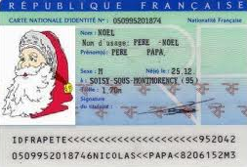
Analogie physique / numérique
Infrastructure
IGC
Délivre
Preuve
d’Identité

Slide 15
partie 1 : Introduction
partie 2 : Rappels de Cryptologie
partie 3 : Certificats numériques
partie 4 : PKI / IGC
partie 5 : Bonnes pratiques IGC

Slide 16
Qu’est-ce que la cryptologie ?
CRYPTOLOGIE
= +
CRYPTOGRAPHIE
CRYPTANALYSE
Cryptographie
Cryptanalyse
=
=
protection d’un système
attaque d’un système

Slide 17
La cryptographie, dans quel but ?
La cryptologie permet d’assurer les fonctions de sécurité suivantes :
Confidentialité
Intégrité
Authentification
Non répudiation
La cryptologie ne permet pas d’assurer directement les fonctions de sécurité suivantes :
Disponibilité
Contrôles des accès
Contrôles des flux

Slide 18



La cryptographie, dans quel but ?
Confidentialité des données :
Permettre à Alice et Bob de communiquer au travers d’un canal peu sûr de telle sorte qu’un opposant, Oscar, ne puisse pas comprendre ce qui est échangé.
« Le département d’état niera blablabla…
Ce message s’autodétruira dans 5 secondes »
Alice
Bob
µ$#mlskd£==159}@1’ »’lkjf..
Sqmlkjfe£¤{]
« Le département d’état niera blablabla…
Ce message s’autodétruira dans 5 secondes »
Oscar

Slide 19
La cryptographie, dans quel but ?
Intégrité des données :
Permettre à Alice et Bob de communiquer au travers d’un canal peu sûr de telle sorte qu’un opposant, Oscar, ne puisse pas modifier ce qui est échangé.
???
« Dépêchez-vous »
« Détendez-vous »
Alice
Bob
Oscar

Slide 20


La cryptographie, dans quel but ?
Authentification :
Permettre à Alice de s’authentifier auprès d’une entité au travers d’un canal peu sûr de telle sorte qu’un opposant, Oscar, ne puisse pas se faire passer pour elle.
« Je suis Alice »
Alice
« Je suis Alice »
Oscar
X

Slide 21
La cryptographie, dans quel but ?
Non répudiation :
Permettre à Alice, lorsqu’elle communique avec Bob, de prouver qu’il a bien reçu ses messages et inversement à Bob de prouver qu’elle les a envoyés.
« Je vous augmente !! »
Alice
« Vraiment ? »
Bob
« J’ai rien dit c’est Oscar !! »
« J’ai la preuve que vous l’avez dit ! »

Slide 22
La cryptographie, les composantes
La cryptographie pour assurer les fonctions de sécurité utilise :
Des algorithmes cryptographiques :
procédures de calcul qui permet de réaliser des opérations sur un message en utilisant une ou plusieurs clés.
Des clés cryptographiques :
paramètre utilisé en entrée d’une opération cryptographique, ce paramètre peut se présenter sous la forme d’un mot, d’une procédure, d’une chaîne de bits…

Slide 23
La cryptographie, ce qui doit rester secret
Principe de Kerckhoff
LA SECURITE DU PROTOCOLE REPOSE DANS LE SECRET DES CLES ET NON PAS CELUI DES ALGORITHMES
« la sécurité d'un système de chiffrement ne doit pas reposer sur le secret de sa procédure, mais uniquement sur le secret d'un paramètre utilisé à chacune de ses mises en œuvre, paramètre appelé clé »

Slide 24
Deux catégories de cryptographie
Cryptographie symétrique (clé secrète)
une clé commune pour chiffrer / déchiffrer
la clé est choisie aléatoirement
calculs rapides
problématique d’échange de la clé
principalement utiliser pour la confidentialité
Cryptographie asymétrique (clé publique)
deux clés = 1 publique + 1 privée
les sont choisies mathématiquement
calculs lents
pas de problématique d’échange de clé

Slide 25



La cryptographie symétrique
Une clé commune à Alice et Bob pour chiffrer et déchiffrer
Clé K_{alice_bob}
Alice
Clé K_{alice_bob}
Bob

Slide 26
La cryptographie symétrique
Chiffrement « idéal » (masque jetable)
Chiffrement de Vernam : clé de même longueur que le message à chiffrer
Chiffrement par flot (stream cipher)
RC4 : utilisé dans SSL/TLS ou WEP
A5/1 : utilisé dans les communications GSM
ChaCha : principalement software
Chiffrement par blocs (blocs cipher)
DES : blocs de 64 bits, clés de 56 bits
3DES : blocs de 64 bits, 2 à 3 clés de 56 bits
AES (Rijndael) : blocs de 128 bits, clés de 128 à 256 bits

Slide 27



La cryptographie symétrique
Problématique d’échange de la clé
(N(N-1)/2) clés !!
Clé AB
Alice
Bob
Clé AE
Clé BC
Clé DB
Clé AD
Dave
Clé AC
Clé BE
Clé DE
Clé CD
Charlie
Clé CE
Eve
PKI

Slide 28


La cryptographie asymétrique
Une clé pour chiffrer et une pour déchiffrer
Clé Pub_{bob}
Alice
Clé Priv_{bob}
Bob
PKI

Slide 29
La cryptographie asymétrique
RSA (Rivest Shamir Adelman)
Basé sur l’exponentiation modulaire et le problème de la factorisation
Algorithme de chiffrement et signature breveté par le MIT
Très répandu dans les échanges électroniques
Grande taille de clé (clé de 3072 bits pour une sécurité de 128 bits)
DSA (Digital Signature Algorithm)
Basé sur le problème du logarithme discret dans un groupe fini
Algorithme de signature standard du NIST
ECC (Elliptic Curve Cryptography)
Basé sur les courbes elliptiques
Algorithmes de chiffrement et signature (ECDSA, ECDH, …)
Taille de clé réduite (clé de 256 bits pour une sécurité de 128 bits)

Slide 30
La cryptographie asymétrique : les avantages
Pas de problématique d’échange ou de multiplication de clés
Permet d’assurer la confidentialité mais aussi l’authentification
Permet de mettre en place des mécanismes tels que la signature numérique qui assure la fonction de non répudiation
PKI

Slide 31
La cryptographie asymétrique : les défauts
Cryptographie très lente (pour la même sécurité ~1000 fois plus lente)
Il est aisé de fabriquer un couple clé privée / clé publique donc :
comment être sûr qu’une clé publique reçue provient bien de l’expéditeur annoncé ?
Où et comment conserver les clés qui doivent rester secrètes ?
Comment être sûr qu’une clé n’a pas été volée ?
PKI
Notes:
Pour communiquer sa clé publique à ses correspondants potentiels il faut la transmettre par un canal (poste, Internet…) à priori non sécurisé une personne mal intentionnée peut alors intercepter cette clé publique et de la remplacer par une autre clé publique de son cru (attaque de l’homme du milieu).

Slide 32
Les fonction de condensation
Appelées aussi fonctions de hashage, de calcul d’empreinte, de somme de contrôle (checksum)
Calcule une empreinte unique d’une donnée fournie en entrée :
« donnée » : d41d8cd98f00b204e9800998ecf8427e
« Donnée » : 3b7a7b4bb91ce3a25adab34a9d2533a4
Ces fonctions permettent d’assurer l’intégrité des données
2 données ne doivent pas avoir la même empreinte
fonctions à sens unique (impossibilité de retrouver la donnée à partir du hash)
la longueur du hash est définie par l’algorithme
PKI

Slide 33
Les fonction de condensation
MD5 (Message Digest #5)
conçu par Ronald Rivest en 1991
créé une empreinte de 16 octets de la donnée d’entrée
considéré comme « non sûr » depuis 2004
SHA-1 (Secure Hash Algorithm #1)
conçu par la NSA et standardisé par le NIST en 1995
créé une empreinte de 20 octets de la donnée d’entrée
déconseillé pour une utilisation après 2015
SHA-2 (Secure Hash Algorithm #2)
conçu par la NSA et standardisé par le NIST en 2002
créé une empreinte de 32 à 64 octets de la donnée d’entrée
SHA-3 (Secure Hash Algorithm #3)
Issu d’une compétition organisée par le NIST (oct. 2012) standardisé 2015
Alternative à SHA-2
PKI

Slide 34
Quel algorithme choisir ?
Approuvé par l’ANSSI (France)
Agence Nationale de la Sécurité des Systèmes d’Information
http://www.ssi.gouv.fr/IMG/pdf/RGS_B_1.pdf
Approuvé par le NIST (Etats-Unis)
National Institut of Standards and Technology
http://csrc.nist.gov/groups/STM/cavp/index.html#01
Approuvé par l’ENISA (UE)
European union Network and Information Security Agency
https://www.enisa.europa.eu/

Slide 35
Tailles de clés acceptées par l’ANSSI
Algorithmes symétriques
Taille minimale des clés utilisées jusqu’en 2020 | 100 bits
Taille minimale des clés utilisées au-delà de 2020 | 128 bits
Algorithmes asymétriques
Taille minimale du module RSA pour une utilisation ne devant pas dépasser 2020 | 2048 bits
Taille minimale du module RSA pour une utilisation au-delà de 2020 | 3072 bits
PKI

Slide 36
partie 1 : Introduction
partie 2 : Rappels de Cryptologie
partie 3 : Certificats numériques
partie 4 : PKI / IGC
partie 5 : Bonnes pratiques IGC

Slide 37
Clés + Autorité = Certificats
Rappel : comment être sûr qu’une clé publique reçue provient bien de l’expéditeur annoncé ?
Pour certifier qu’une clé publique provient bien de son expéditeur, les certificats numériques sont utilisés.
L’information certifiée est de ce fait transportée dans un certificat électronique délivré et signé par une autorité.

Slide 38


Clés + Autorité = Certificats
+
Photo & facture EDF
Autorité
=

Slide 39

Clés + Autorité = Certificats
+
Clé Publique
Autorité
=
Certificat

Slide 40
Qu’est-ce qu’un certificat électronique ?
C’est une carte d’identité informatique.
C’est un document public, voué à être distribué à tout le monde.
Il possède d’une période de validité et des usages précis
Il est signé par un tiers de confiance (l’Autorité)
Seul le titulaire d’un certificat possède la clé privée associée.

Slide 41
Que contient un certificat électronique ?
Une clé publique
Un numéro de Série, unique dans une AC
aléatoire ou incrémenté
Des informations d’identification
nom, localisation, adresse email, etc.
Des informations de durée de validité
Des informations sur son émetteur
Une signature
Des informations sur son usage

Slide 42
Quel est le format des certificats ?
Certificat X509
défini dans les RFC 3280 & 5280.
basé sur une IGC (hiérarchie d’Autorités de Certification).
certificat signé par une seule autorité de certification.
Certificat PGP
défini dans la RFC 4880.
basé sur des réseaux de confiance.
certificat signé par plusieurs personnes.
Certificat CVC
Défini dans les normes 7816 & EAC (Extended Access Control).
Basé sur une IGC CSCA (hiérarchie d’Autorités de Certification).
certificat signé par une seule autorité de certification.

Slide 43
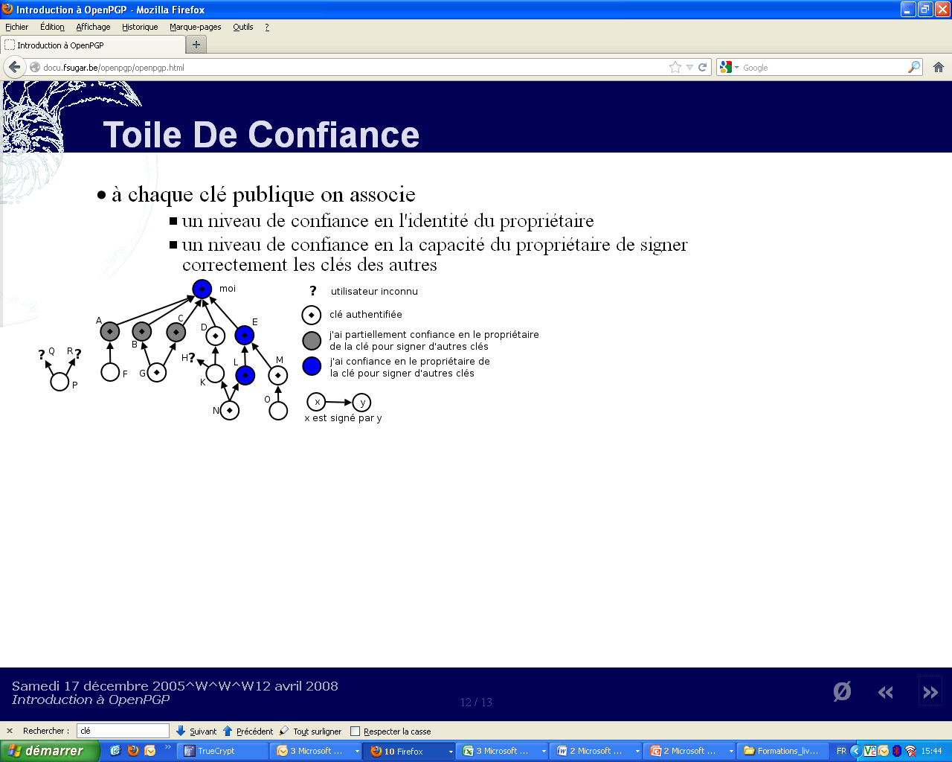
Le format des certificats - OpenPGP
Principe de l'anneau de confiance (« Web Of Trust »)
Utilisation adaptée aux communautés...
La confiance dans une paire de clé PGP est associée à :
Un niveau de confiance en l’identité du propriétaire
Un niveau de confiance en la capacité du propriétaire à signer correctement les clés des autres.

Slide 44
Le format des certificats – X509
Version
Version du format de certificat (1, 2 ou 3)
N° de série UNIQUE du certificat
Identification des algorithmes utilisés pour signer le certificat
Noms X.500 de l’AC et du détenteur
Période de validité du certificat (date de début, date de fin)
Identification des algorithmes utilisés pour générer la clé privée & publique de l’utilisateur
Extensions du certificat (options). Valable à partir de la version 3
Signature du certificat par l ’Autorité de Certification
Certificate serial number
Signature Algorithm identifier
Issuer X.500 name
Subject X.500 name
Validity period
public key information
Authority key identifier
Subject key identifier
Extensions
CA Signature

Slide 45
Applications des certificats X509
SSL/TLS
Secure Sockets Layer/Transport Layer Security
Sécurisation des échanges sur internet
IPSec (VPN)
Internet Protocol Security
Sécurisation des communications sur réseau IP
S/MIME
Secure / Multipurpose Internet Mail Extensions
Norme de cryptographie et de signature numérique de mail encapsulés en format MIME

Slide 46
Applications des certificats X509 : SSL
SSL (Secure Socket Layer) et TLS (Transport Secured Layer) sont deux protocoles permettant de sécuriser les échanges de la couche application (HTTP, LDAP, etc.)
SSLv1 & SSLv2 (obsolètes)
SSLv3 (déconseillé)
TLS 1.0
TLS 1.1 & TLS 1.2 (recommandés mais…)
Ils permettent :
L’authentification du serveur notamment mais aussi du client
La confidentialité des échanges
L’identification et l’intégrité des échanges

Slide 47
Applications des certificats X509 : SSL
Modèle OSI
TCP/IP
7
Application
Application
6
Présentation
5
Session
SSL-TLS
4
Transport
Transport
3
Réseau
Internet
2
Liaison
Réseau
1
Physique
Notes:
SSL et TLS se comportent comme une couche intermédiaire supplémentaire, car ils sont indépendants du protocole utilisé au niveau application. Cela signifie donc qu'il peut aussi bien être employé pour sécuriser une transaction web, l'envoi ou la réception d'email, etc. SSL et TLS sont donc transparents pour l'utilisateur et ne nécessitent pas l'emploi de protocoles de niveau Application spécifiques.

Slide 48



Applications des certificats X509 : SSL
1. CLIENT_HELLO
(version, random, sessionId, cipherSuite, compression)
2. SERVER_HELLO +
Validation du certificat (chaîne de certification + expiration + révocation)
3. Génération des clés symétriques
(1 pré-clé + 4 clés : 2 mac + 2 session)
3’. CLIENT_KEY_EXCHANGE
4. CLIENT_FINISHED
(message signé + chiffré)
5. Echanges

Slide 49
Un certificat par usage…
Certificat d’authentification
Pour assurer la fonction d’authentification
Certificat de Signature
Pour assurer les fonctions d’intégrité et de non-répudiation
Certificat de chiffrement
Pour assurer la fonction de confidentialité

Slide 50
Un certificat par usage…
Certificat d’authentification
authentification TLS cliente, authentification TLS serveur, authentification IP Sec, SmartCard Logon
Certificat de Signature
signature de courriels, de documents, de code, de jetons d’horodatage, de certificats, de LCR
Certificat de chiffrement
chiffrement de courriels, de documents ou fichiers (EFS)

Slide 51
Les extensions X509
Extensions d’informations sur les clés
Authority Key Identifier | Identifiant de la paire de clé de l’AC utilisée pour signer le certificat. | Lorsque l’AC utilise plusieurs clés depuis sa mise en œuvre, cette extension permet de connaître la clé publique à utiliser pour vérifier la signature du certificat.
Subject Key Identifier | Identifiant de la clé publique contenue dans le certificat.
Key usage | Utilisation qui doit être faite de la clé. | Non-répudiation, Signature de certificats, Signature de LCR, signature numérique, Chiffrement de données, Chiffrement de clés, Agreement de clés
Extended Key Usage | Spécialisation du certificat | Authentification cliente, SmartCard Logon, Signature de code…
Certificate Policies | Politique de certification qui a présidé à l’émission du certificat. | OID de la PC de l’AC émettrice

Slide 52
Les extensions X509
Extensions sur les attributs des utilisateurs et des AC
Subject Alternative Name | Autre nom du propriétaire | Informations sur le propriétaire du certificat. Les valeurs autorisées sont : Adresse mail (RFC 822) Nom de domaine Adresse IP Adresse mail X400 Nom EDI URL Nom défini par une OID (UPN par exemple)
Issuer Alternative Name | Autre nom de l’Autorité | Permet de donner un nom spécifique à une AC
CRL Distribution Point | Emplacement des LCR. | Point de distribution des LCR (HTTP, LDAP)
Basic Constraints | Contraintes de base | Précise si le certificat appartient à une AC ou à un utilisateur final et la distance de certification pour les certificats d’AC.

Slide 53
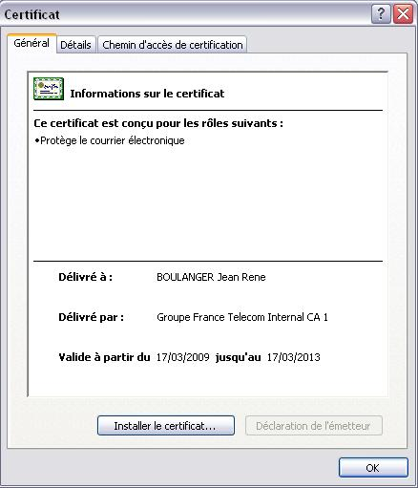
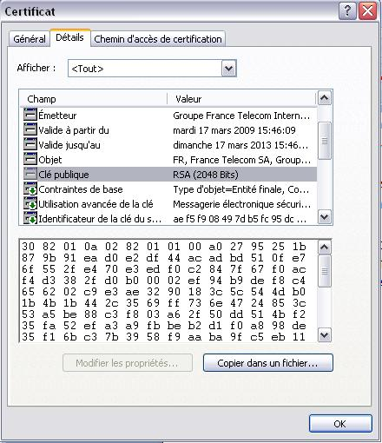
Exemple de certificat X509

Slide 54
Où stocker les clés privées ?
Support | Avantages | Inconvénients
Disque dur | Coût réduit Simple à mettre en œuvre | La sécurité dépend du poste de travail. Possibilité de duplication
Carte à puce | Calculs faits par la puce cryptographique. Clé privée non exportable. Saisie du PIN sur lecteur de carte avec clavier intégré (PINPad). | Coût : cartes + lecteur + distribution
Token sur port USB | Calculs faits par le token. Clé privée non exportable. Moins coûteux qu’une carte à puce car pas besoin de s’équiper de lecteurs. | Port USB nécessaire Pas de clavier dédié.
HSM (Hardware Security Module) | Équipement dédié. Protégé physiquement. Génération et stockage de données sensibles (ex : clé d’AC) Calculs faits dans le HSM. Clé privée non exportable. Accélération des calculs cryptographiques | Coût très élevé. Dispositif fixe.
PKI

Slide 55

Questions

Slide 56

Merci

